Slide 2
Gestione dell'aula: mantenere il coinvolgimento del pubblico all'interno dell'aula virtuale - Mappe mentali, le basi
ref. DigCompEdu Area 1: Professional Engagement
Partner: IAL FVG

Slide 3
Obiettivi
Alla fine di questo modulo sarete in grado di:
Risultato di apprendimento 1
Identificare le principali caratteristiche e applicazioni delle mappe mentali.
Risultato di apprendimento 2
Riconoscere le differenze in struttura e utilizzo di mappe mentali e concettuali.

Slide 4
Indice dei contenuti
Unità 1. Mappe mentali
Unità 2. Mappe mentali vs Mappe concettuali
1.1. Quanto è difficile raccogliere le idee?
1.2. Ora valuta il tuo sforzo...
1.3. Presentarsi con una "mappa“
1.4. Gli elementi della mappa di Buzan
1.5. Prova tu
1.6. Le mappe mentali in breve
2.1. Ti sembra una mappa mentale?
2.2. Mappe mentali e concettuali a confronto
2.3. Le differenze in dettaglio
2.4. Concept maps in brief

Slide 5
1. Le mappe mentali
1.1 Quanto è difficile raccogliere le idee?
Se non sei organizzato, può essere complicata anche una attività apparentemente semplice come esporre un argomento che conosci bene.
Non ci credi?
Prendi carta e penna, e prova a presentarti con un breve testo di circa 300 battute.
Prosegui solo quando avrai terminato!

Slide 6
1. Le mappe mentali
1.2 Ora valuta il tuo sforzo
Faticavi a organizzare il ragionamento?
È normale: quando pensiamo, la nostra mente tende a "saltare" da un concetto ad un altro in un ordine che non è lineare come il testo che dovevi scrivere su carta.
Eri perfettamente a tuo agio?
Allora il foglio bianco non ti intimorisce, e hai le idee chiare: sia sulle cose più importanti da dire, che sull'ordine con il quale esporle.
Ma riesci sempre ad essere così efficiente, o ci sono argomenti che ti danno più filo da torcere?
Il foglio bianco ti bloccava?
È normale: non si tratta solo di stabilire da cosa cominciare, ma anche come utilizzare lo spazio.
Faticavi a decidere da cosa iniziare?
È normale: decidere a cosa dare priorità è uno dei principali problemi nell'esporre un argomento, anche se familiare (e a volte proprio per questo!)
Non sei riuscito a rispettare i 300 caratteri?
È normale: è necessario valutare accuratamente i punti ai quali dare priorità e il peso da dare a ciascuno.

Slide 7
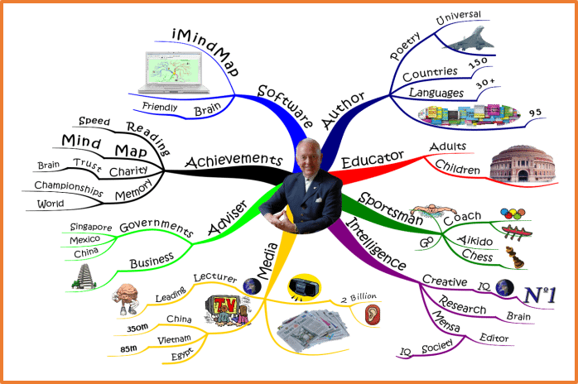
1. Le mappe mentali
1.3 Presentarsi con una "mappa"
Hai già sentito parlare di Tony Buzan?
Era uno psicologo inglese che si é occupato, in particolare, di tecniche di apprendimento e di memorizzazione.
Lui si presentava come vedi qui di lato, usando una "mappa mentale": uno strumento che aveva ideato per rappresentare graficamente il pensiero (e molto altro!).
Osservala con attenzione.

Slide 8
1. Le mappe mentali
1.4 Gli elementi della mappa di Buzan
1. Nodo centrale
La mappa ha un centro, che è l'argomento punto di partenza della riflessione.
4. Nodi foglia
I concetti si distribuiscono su più livelli, senza un limite teorico. I nodi senza figli sono detti «foglie».
6
2. Rami
Dal centro si dipartono dei rami verso l'esterno, che rappresentano le associazioni gerarchiche tra i concetti.
5
5. Grafica
La mappa dà spazio alla creatività: vengono usati colori, immagini e disegni.
3
4
1
2
3. Parole
Ogni argomento o concetto è rappresentato da una singola parola.
6. Ordine di lettura
La mappa va letta in senso orario partendo dal ramo in alto a destra.

Slide 9
1. Le mappe mentali
1.5 Prova tu
Cosa ne pensi? Ti sembra una tecnica utile per organizzare le idee?
Prendi carta e penna, e questa volta se vuoi anche pastelli, fotografie, forbici, e riviste per procurarti facilmente delle immagini.
Poi prova a presentarti con una mappa mentale, ispirandoti a quella che hai appena visto di Tony Buzan.

Slide 10
1. Le mappe mentali
1.6 Le mappe mentali in breve
Ora guarda la mappa mentale che hai appena creato.
Quanto ti potrebbe essere utile come base per svolgere il compito iniziale, cioè presentare te stesso con un testo di 300 battute? O anche fare un piccolo discorso di presentazione "a braccio"?
Come puoi immaginare, le mappe mentali sono una tecnica di generazione e organizzazione delle idee utile in molte situazioni, non solo per presentare te stesso: sono infatti strumenti generali di riflessione visuale.

Slide 11
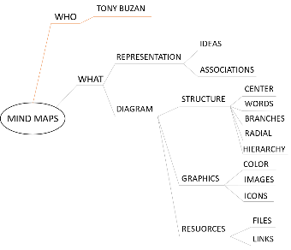
1. Le mappe mentali
1.6 Le mappe mentali in breve
In generale, le mappe mentali rappresentano le idee e le loro associazioni in un diagramma che ha sempre un centro e delle parole, o brevi frasi, che descrivono concetti.
Le parole sono collegate da rami che si dipartono dal centro in modo radiale e gerarchico.
Spesso sono utilizzati elementi grafici come colori, immagini o icone: in questa maniera le mappe mentali danno spazio sia all'aspetto razionale della classificazione e gerarchizzazione, che a quello creativo ed espressivo dell’autore.
Nelle versioni digitali possono essere integrate risorse esterne, come file o link.

Slide 12
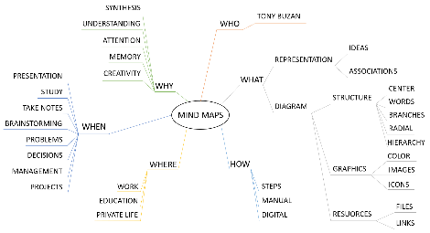
1. Le mappe mentali
1.6 Le mappe mentali in breve
Le mappe mentali sono disegnate per step: dalla parola-idea posta al centro si procede verso l’esterno associando via via le sotto-idee.
Possono essere realizzate a mano, oppure attraverso software per produrre versioni digitali.
Possono essere d'aiuto nel lavoro e nella didattica, ma anche nella vita privata.
Sono utili per preparare presentazioni, e anche per studiare e prendere appunti. Ma possono anche supportare il brainstorming, l'analisi dei problemi, le decisioni, la gestione dei processi o la progettazione.
Tutto questo perché sono validi strumenti per la sintesi e la comprensione, oltre che stimoli per attenzione e memoria, e anche per la creazione di nuove idee.

Slide 13
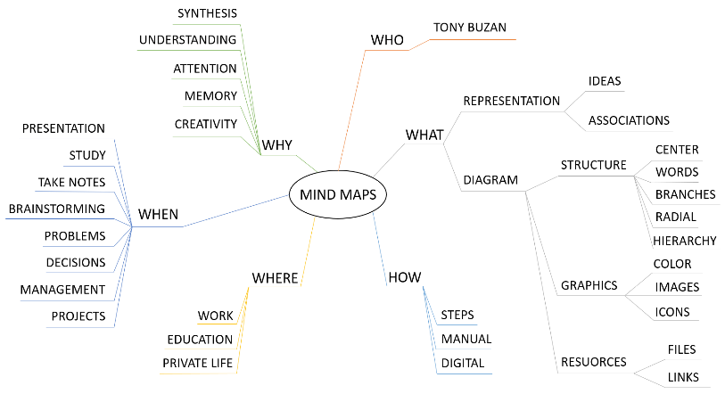
1. Le mappe mentali
1.6 Le mappe mentali in breve

Slide 14
1. Le mappe mentali
Riassumendo:
Le mappe mentali…
sono strumenti per la riflessione visuale.
Rappresentano…
le associazioni gerarchiche tra idee.
Sono costituite da…
un’idea centrale collegata da rami ai concetti associati su più livelli, formando una struttura radiale.
Sono utili…
in tutte le attività che richiedono un brainstorming, perché stimolano la sintesi, la comprensione e la creazione di nuove idee.

Slide 15
1. Le mappe mentali
Rispondete alle seguenti domande:
1. Perché le mappe mentali vengono definite degli strumenti grafici per la rappresentazione delle idee? (2 risposte corrette)
Perché alleggeriscono il lavoro armonizzando l'aspetto razionale della classificazione e gerarchizzazione, con quello creativo ed espressivo.
Perché rappresentano visivamente come nella nostra mente raggruppiamo e colleghiamo gerarchicamente i concetti.
Perché sfruttano colori e immagini per facilitare le associazioni e stimolare il ragionamento.
Perché consentono di assecondare la tendenza della nostra mente a "saltare" da un concetto ad un altro in un ordine che non è lineare.

Slide 16
1. Le mappe mentali
Rispondete alle seguenti domande:
2. Per quale dei problemi seguenti non è vantaggioso sfruttare una mappa mentale? (1 risposta corretta)
Definire i contenuti della prossima lezione di fisica.
Progettare la ristrutturazione del bagno.
Descrivere come funzionano le procedure di prestito bibliotecario.
Valutare i pro e i contro di un nuovo software.
Prendere appunti durante la lezione di storia.

Slide 17
1. Le mappe mentali
Rispondete alle seguenti domande:
3. Cosa rappresentano le linee all’interno di una mappa mentale? (1 risposta corretta)
Le associazioni tra concetti.
Le relazioni tra concetti.
La gerarchia dei concetti.

Slide 18
1. Le mappe mentali
Rispondete alle seguenti domande:
4. Il problem solving è una delle attività che trae maggior vantaggio dall’utilizzo di mappe mentali. Quali, tra i punti di forza delle mappe mentali, gli sono specificamente utili? (2 risposte corrette)
Comprensione del problema
Stimolo dell'attenzione
Memorizzazione del problema
Generazione di nuove idee
Sintesi del problema

Slide 19
Unit test solutions
Ecco le risposte:
1. Perché le mappe mentali vengono definite degli strumenti grafici per la rappresentazione delle idee? (2 risposte corrette)
Perché alleggeriscono il lavoro armonizzando l'aspetto razionale della classificazione e gerarchizzazione, con quello creativo ed espressivo.
Perché rappresentano visivamente come nella nostra mente raggruppiamo e colleghiamo gerarchicamente i concetti.
Perché sfruttano colori e immagini per facilitare le associazioni e stimolare il ragionamento.
Perché consentono di assecondare la tendenza della nostra mente a "saltare" da un concetto ad un altro in un ordine che non è lineare.

Slide 20
Unit test solutions
Ecco le risposte:
2. Per quale dei problemi seguenti non è vantaggioso sfruttare una mappa mentale? (1 risposta corretta)
Definire i contenuti della prossima lezione di fisica.
Progettare la ristrutturazione del bagno.
Descrivere come funzionano le procedure di prestito bibliotecario.
Valutare i pro e i contro di un nuovo software.
Prendere appunti durante la lezione di storia.

Slide 21
Unit test solutions
Ecco le risposte:
3. Cosa rappresentano le linee all’interno di una mappa mentale? (1 risposta corretta)
Le associazioni tra concetti.
Le relazioni tra concetti.
La gerarchia dei concetti.

Slide 22
Unit test solutions
Ecco le risposte:
4. Il problem solving è una delle attività che trae maggior vantaggio dall’utilizzo di mappe mentali. Quali, tra i punti di forza delle mappe mentali, gli sono specificamente utili? (2 risposte corrette)
Comprensione del problema
Stimolo dell'attenzione
Memorizzazione del problema
Generazione di nuove idee
Sintesi del problema

Slide 23
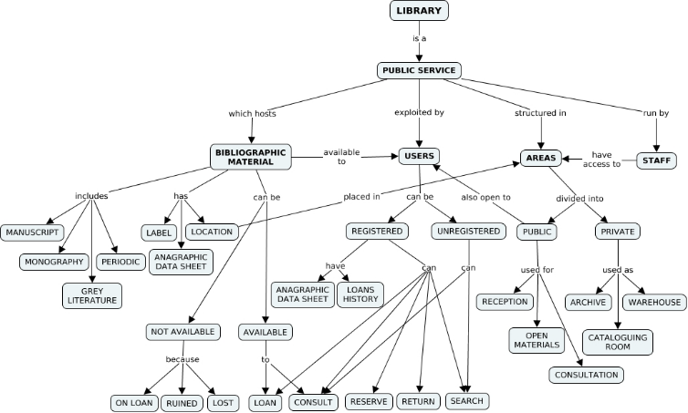
2. Mappe mentali Vs mappe concettuali
2.1 Ti sembra una mappa mentale?
Osserva la mappa qui a lato. Cosa ne pensi?
Noti delle differenze grafiche rispetto alla mappa di Buzan vista prima?
Riflettiamo:
Ha parole collegate da linee o da frecce?
Sui collegamenti c’è scritto qualcosa?
Ha una struttura radiale intorno al centro o verticale verso il basso?
Usa colori e immagini, oppure no?
Ha solo legami gerarchici, oppure no?

Slide 24
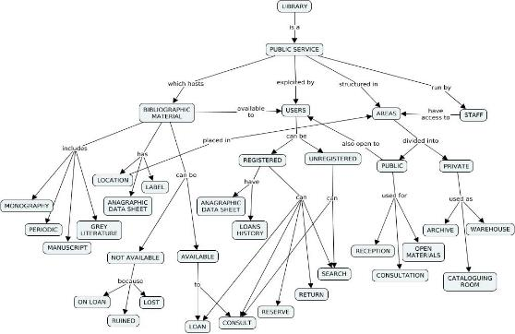
2. Mappe mentali Vs mappe concettuali
2.2 Mappe mentali e concettuali a confronto
Quella presentata è una mappa concettuale, e presenta varie differenze rispetto ad una mappa mentale.
Le più evidenti sono quelle grafiche, ad esempio:
Ha una struttura verticale verso il basso e non radiale intorno al centro
Ha parole-concetto collegate da frecce e non da semplici linee (1)
Ci sono delle parole-legame sui collegamenti (2)
Non usa colori e immagini
Ha anche legami trasversali tra nodi di rami differenti (3).
Le differenze, però, non finiscono qui, e la più importante è che non rappresentano la stessa cosa…
2
3
1

Slide 25
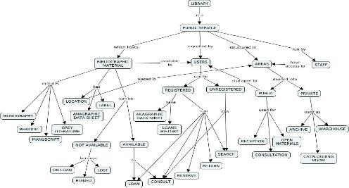
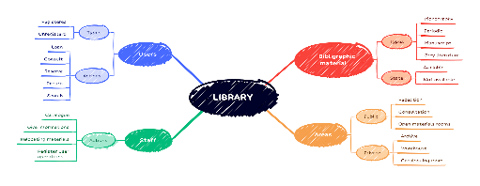
2. Mappe mentali Vs mappe concettuali
2.2 Mappe mentali e concettuali a confronto
Le mappe mentali
sono focalizzate sui concetti e rappresentano un tema o un problema combinandoli progressivamente per associazione.
Le mappe concettuali
sono focalizzate sulle relazioni tra concetti e rappresentano una conoscenza in modo analitico, esplicitando i legami tra i concetti.

Slide 26
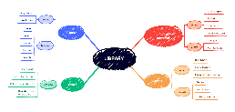
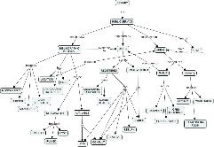
2. Mappe mentali Vs mappe concettuali
2.3 Le differenze in dettaglio
 | Mappe mentali | Mappe concettuali
Struttura | Radiale a partire dall’idea centrale. | Ad albero che si ramifica verso il basso, a partire dal concetto principale.
Concetti | Possono essere rappresentati all'interno di riquadri, che in quel caso sono chiamati nodi. | Sono sempre rappresentati all'interno di riquadri, e sono chiamati nodi.
Legami tra concetti | Sempre gerarchici. | Non solo gerarchici.
 | Rappresentati da linee senza indicazioni. | Rappresentati da frecce etichettate con parole-legame, che esplicitano la relazione fra i concetti. Le parole-legame sono spesso dei verbi.
 | Occasionalmente trasversali. | Spesso sono trasversali.

Slide 27
2. Mappe mentali Vs mappe concettuali
2.3 Le differenze in dettaglio
 | Mappe mentali | Mappe concettuali
Grafica | Frequente uso di colori e immagini: la creatività è usata per bilanciare l'aspetto razionale della classificazione dei concetti. | Raro uso di colori e immagini, che comunque hanno poca importanza rispetto a organizzazione e schematizzazione.
Indicate in particolare per ... | Attività che richiedono un brainstorming, e dunque beneficiano del processo di classificazione e gerarchizzazione dei concetti. | Interpretare, comprendere o spiegare analiticamente campi di conoscenza o argomenti specifici, e per metterli in relazione con le conoscenze pregresse.

Slide 28
2. Mappe mentali Vs mappe concettuali
2.4 Le mappe concettuali in breve
Come hai visto, mappe mentali e concettuali hanno caratteristiche differenti.
L’utilizzo di una o dell’altra dipende da cosa si vuole rappresentare.
Le mappe mentali stimolano la riflessione creativa e fanno emergere la classificazione e la gerarchizzazione dei concetti, quelle concettuali, proposte per la prima volta da Joseph Novak, mettono in risalto le connessioni tra le entità di un argomento conosciuto…

Slide 29
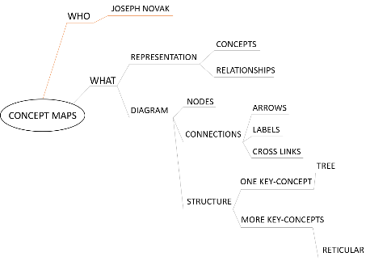
2. Mappe mentali Vs mappe concettuali
2.4 Le mappe concettuali in breve
… per questo il focus delle mappe concettuali è sui concetti e le loro relazioni. I concetti sono rappresentati da nodi, costituiti da una parole-concetto o da una breve frase racchiusa in un riquadro, le relazioni sono invece delle connessioni indicate da frecce con etichette (parole-legame) che indicano il verso della relazione ed esplicitano il tipo di relazione. Ogni sequenza “parole-concetto”+”parole-legame”+”parole-concetto” forma una proposizione in grado di restituire un significato unitario e autonomo.
Le connessioni sono spesso anche trasversali, cioè tra nodi di rami differenti. In genere è presente un unico concetto chiave, e allora la mappa ha una struttura gerarchica ad albero rovesciato, che si sviluppa in verticale verso il basso.

Slide 30
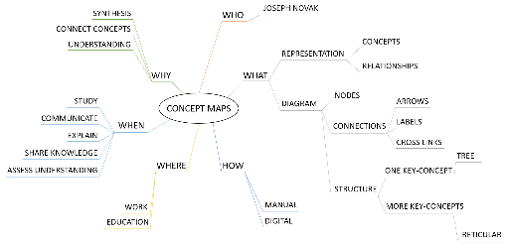
2. Mappe mentali Vs mappe concettuali
2.4 Le mappe concettuali in breve
Le mappe concettuali possono essere disegnate a mano ma, vista la complessità nel loro disegno, sono più spesso create con strumenti digitali.
Possono essere d'aiuto nel lavoro e nella didattica quando si studia o si deve comunicare, spiegare o in generale condividere delle conoscenze che siano comprensibili anche a chi non ha prodotto la mappa.
Ma sono utili anche nella valutazione della comprensione di un argomento.
Tutto questo perché sono validi strumenti per la sintesi, la connessione con conoscenze pregresse e la comprensione di campi di conoscenza, problemi o processi.

Slide 31
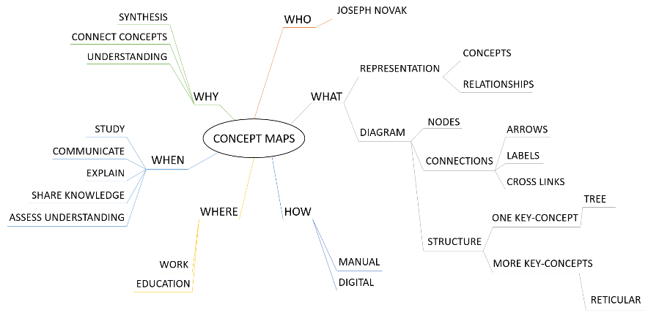
2. Mappe mentali Vs mappe concettuali
2.4 Le mappe concettuali in breve

Slide 32
2. Mappe mentali Vs mappe concettuali
Riassumendo:
Le mappe concettuali…
sono strumenti per la rappresentazione grafica di una conoscenza in modo analitico.
Rappresentano…
i concetti e la varietà dei loro legami.
Sono costituite da…
una struttura gerarchica piramidale, a partire da un concetto principale in alto, ma con varie connessioni trasversali.
Sono utili…
in tutte le attività che richiedono di interpretare, comprendere, spiegare analiticamente, o stabilire relazioni tra conoscenze.

Slide 33
2. Mappe mentali Vs mappe concettuali
Please answer the following question:
1. Quali, tra le caratteristiche seguenti, si riferiscono alle mappe concettuali?
(2 risposte corrette)
Occasionalmente possono avere legami trasversali sempre gerarchici tra concetti.
Sono focalizzate sulle relazioni tra i concetti.
I legami tra concetti sono relazioni non necessariamente gerarchiche.
Sono particolarmente utili per le attività che richiedono classificazione e gerarchizzazione dei concetti.
Generalmente hanno una struttura radiale intorno al centro.

Slide 34
2. Mappe mentali Vs mappe concettuali
Please answer the following question:
Devi supportare gli analisti che dovranno progettare il nuovo applicativo informatico per l’attività didattica…
2. Vuoi farti un'idea di massima di entità e attività gestite. Che strumento ti conviene utilizzare? (1 risposta corretta)
Una mappa mentale.
Una mappa concettuale.
Indifferentemente una delle due mappe.
Una mappa mentale o concettuale in base a ciò su cui ti vuoi concentrare.

Slide 35
2. Mappe mentali Vs mappe concettuali
Please answer the following question:
Devi supportare gli analisti che dovranno progettare il nuovo applicativo informatico per l’attività didattica…
3. Vuoi illustrare processi e dettagli operativi. Che strumento ti conviene utilizzare? (1 risposta corretta)
Una mappa mentale.
Una mappa concettuale.
Indifferentemente una delle due mappe.
Una mappa mentale o concettuale in base a ciò su cui ti vuoi concentrare.

Slide 36
2. Mappe mentali Vs mappe concettuali
Please answer the following question:
4. Hai appena letto un articolo molto interessante sui progressi nella fusione nucleare. Vorresti fissare le idee aiutandoti con una mappa. Che strumento ti conviene utilizzare?
(1 risposta corretta)
Una mappa mentale.
Una mappa concettuale.
Indifferentemente una delle due mappe.
Una mappa mentale o concettuale in base a ciò su cui ti vuoi concentrare.

Slide 37
Unit test solutions
Here are the answers:
1. Quali, tra le caratteristiche seguenti, si riferiscono alle mappe concettuali?
(2 risposte corrette)
Occasionalmente possono avere legami trasversali sempre gerarchici tra concetti.
Sono focalizzate sulle relazioni tra i concetti.
I legami tra concetti sono relazioni non necessariamente gerarchiche.
Sono particolarmente utili per le attività che richiedono classificazione e gerarchizzazione dei concetti.
Generalmente hanno una struttura radiale intorno al centro.

Slide 38
Unit test solutions
Here are the answers:
Devi supportare gli analisti che dovranno progettare il nuovo applicativo informatico per l’attività didattica…
2. Vuoi farti un'idea di massima di entità e attività gestite. Che strumento ti conviene utilizzare? (1 risposta corretta)
Una mappa mentale.
Una mappa concettuale.
Indifferentemente una delle due mappe.
Una mappa mentale o concettuale in base a ciò su cui ti vuoi concentrare.

Slide 39
Unit test solutions
Here are the answers:
Devi supportare gli analisti che dovranno progettare il nuovo applicativo informatico per l’attività didattica…
3. Vuoi illustrare processi e dettagli operativi. Che strumento ti conviene utilizzare? (1 risposta corretta)
Una mappa mentale.
Una mappa concettuale.
Indifferentemente una delle due mappe.
Una mappa mentale o concettuale in base a ciò su cui ti vuoi concentrare.

Slide 40
Unit test solutions
Here are the answers:
4. Hai appena letto un articolo molto interessante sui progressi nella fusione nucleare. Vorresti fissare le idee aiutandoti con una mappa. Che strumento ti conviene utilizzare?
(1 risposta corretta)
Una mappa mentale.
Una mappa concettuale.
Indifferentemente una delle due mappe.
Una mappa mentale o concettuale in base a ciò su cui ti vuoi concentrare.

Slide 41
Awesome!
Remember (now you know):
Learning outcome 1
Identificare le principali caratteristiche e applicazioni delle mappe mentali.
Learning outcome 2
Riconoscere le differenze in struttura e utilizzo di mappe mentali e concettuali.

Slide 42
Keep going!
project-reset.eu

